Slide 1






«Consulting Services for Swiss Accompanying Measures (SAM) in SECO Cadastre Projects»
Marco para la Gestión y Gobierno de Datos en el OUN
Actualización de la Guía
SLM Swiss Land Management Foundation

Slide 2
Esquema general medidas complementarias
FORTALECIMIENTO DE CAPACIDADES
TECNOLOGÍA
GOBIERNO DE DATOS
Experiencias Catastro Urbano en Suiza
Sistema Información Catastral
Gobernanza institucional – Roles y responsabilidades producción de datos
Seminarios especializados
Infraestructura Datos Espaciales Perú (IDEP) - GeoPeru
Implementación ISO 19152:2012 LADM
Intercambio de Experiencias (peer-to-peer)
Sistema de Recaudación y Tributos Municipales
Intercambio de datos
Acciones formtivas y asociacionismo
Observatorio Urbano Nacional (OUN) - GeoPLan
Optimización de Procesos
Fortalecimiento modelo institucional implementación del catastro urbano
Interoperabilidad entre sistemas y modelos de intercambio de datos
Estándares Técnicos Datos Catastro Urbano
Monitoreo y Seguimiento Gobierno de Datos
ESTRATEGIA DE GOBIERNO Y GESTIÓN DE DATOS EN CATASTRO URBANO

Slide 3
Matriz actividades SAM - OUN

Slide 4
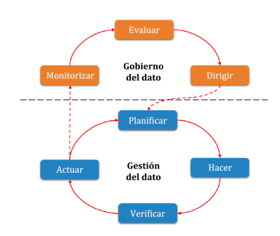
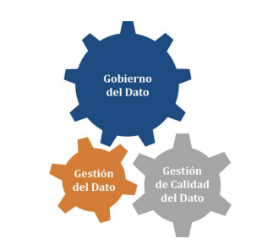
Gobierno y Gestión de Datos

Slide 5
Gestión y Gobierno de Datos
Procesos Gobierno de Datos | Procesos Gestión de Datos
Establecimiento de la estrategia del dato Establecimiento de políticas, buenas prácticas y procedimientos del dato Establecimiento de estructuras organizativas del gobierno del dato, gestión y uso del dato Optimización de los riesgos del dato Optimización del valor del dato | Procesamiento del dato Gestión de la Infraestructura Tecnológica Gestión del Requisito del Dato Gestión de la configuración del dato Gestión del dato histórico Gestión de la seguridad del dato Gestión del metadato Gestión de la arquitectura y diseño del dato Compartición, intermediación e integración del dato Gestión del dato maestro Gestión de los recursos humanos Gestión del ciclo de vida del dato Análisis del dato

Slide 6
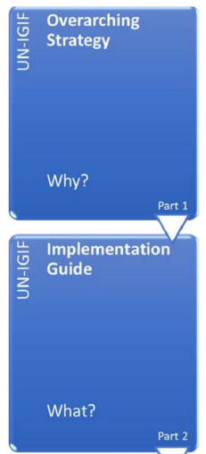
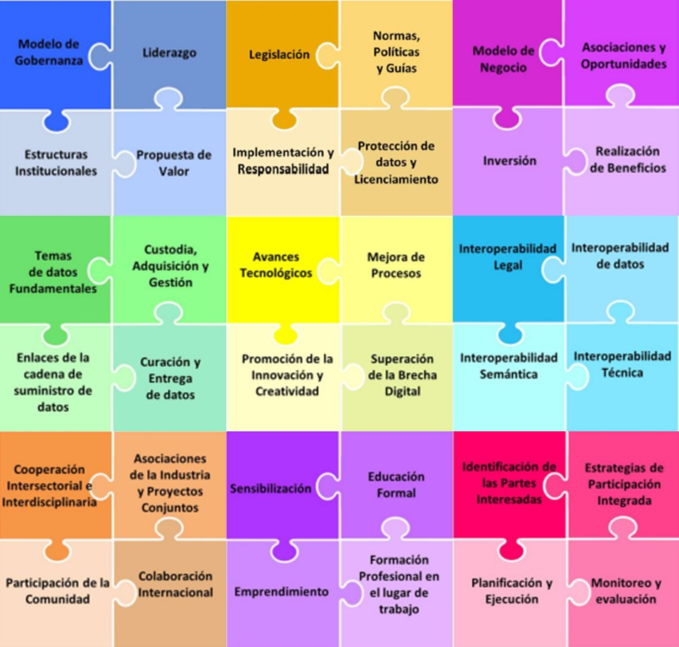
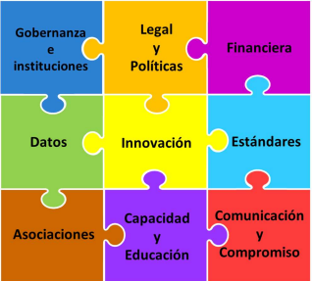
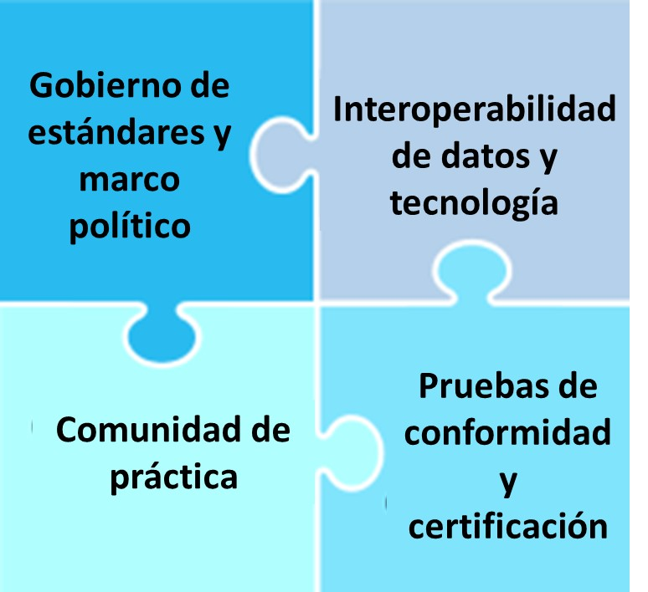

Slide 7
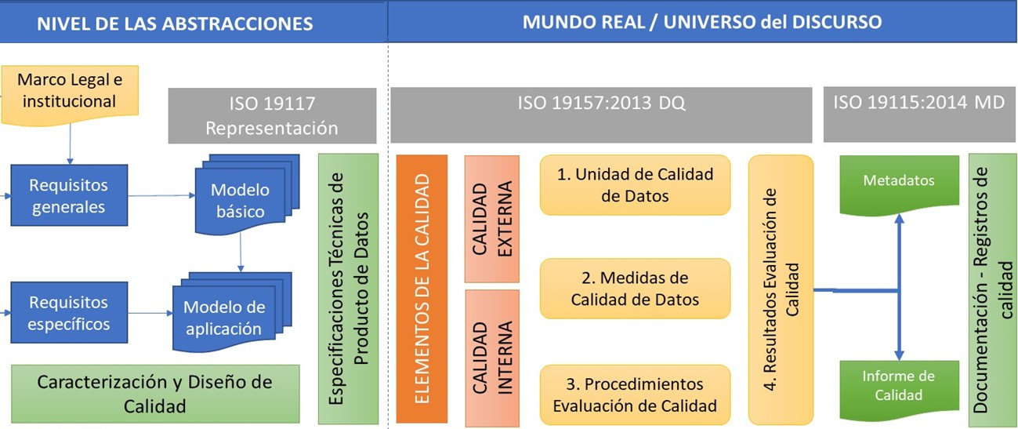
¿Rol del OUN en el marco de un modelo de calidad?
Notes:
Página 12 – Part_1

Slide 8
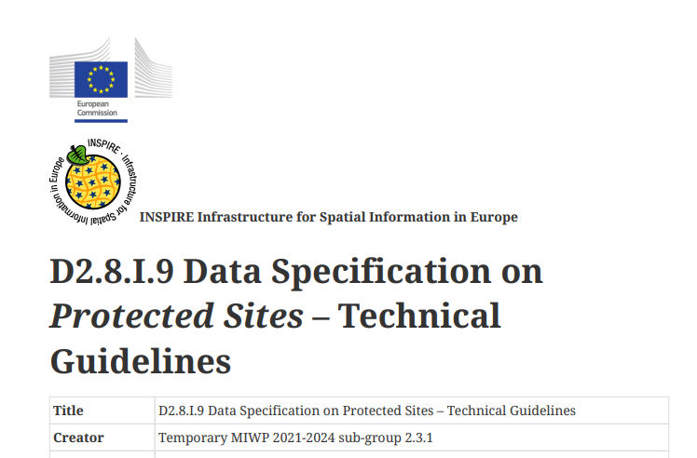
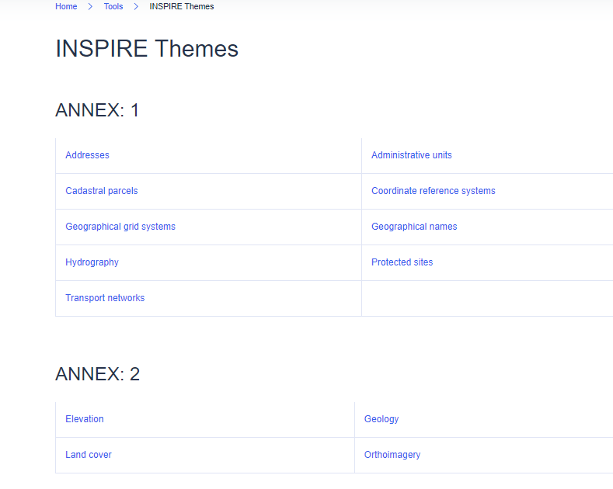

Slide 9
Enfoques Gobierno de datos OUN - OUL
Enfoque arriba - abajo
Enfoque abajo arriba
Mecanismos de coordinación y cooperación, lineamientos, especificaciones y metodologías para la captura de datos, tratamiento (indicadores) y análisis (cuadro de mando).
Plan de acción para los ejes estratégicos.
Línea base para medir la gestión de datos en el nivel municipal y definir niveles de madurez.
OUN
Aplicación de metodologías para capturar datos en las temáticas definidas para el OUN.
Transferencia de datos de acuerdo a los lineamientos para la interoperabilidad.
Aplicación metodología en torno a niveles de madurez,
OUL
OUL
OUL
Medida complementaria 1.2. y 1.5.
Medida complementaria 1.3.
Notes:
Página 12 – Part_1

Slide 10
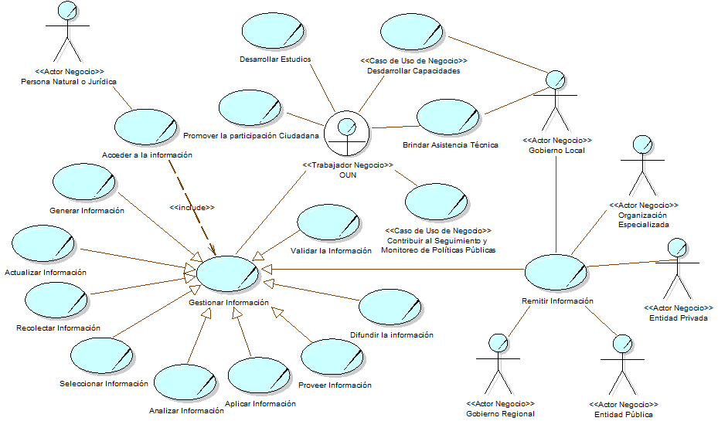
Casos de la Unidad del Negocio (CUN) del OUN

Slide 11
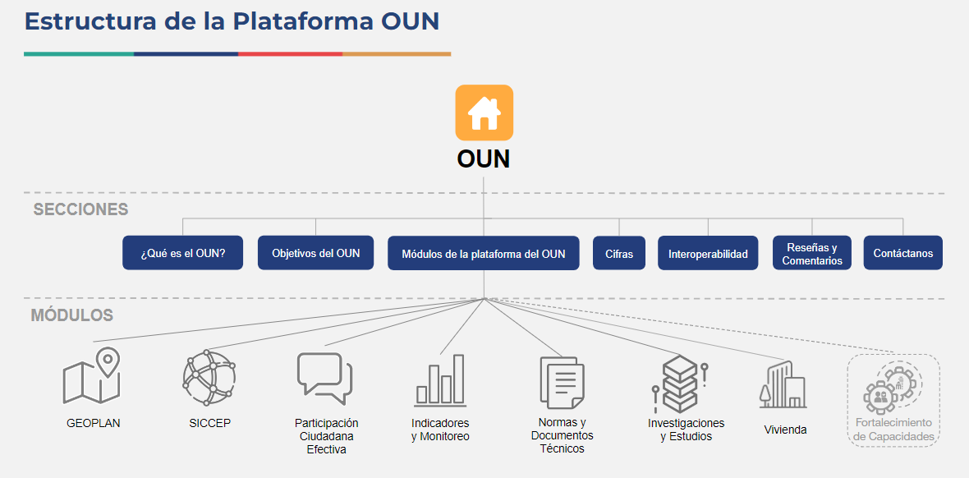
Estructura Plataforma OUN

Slide 12
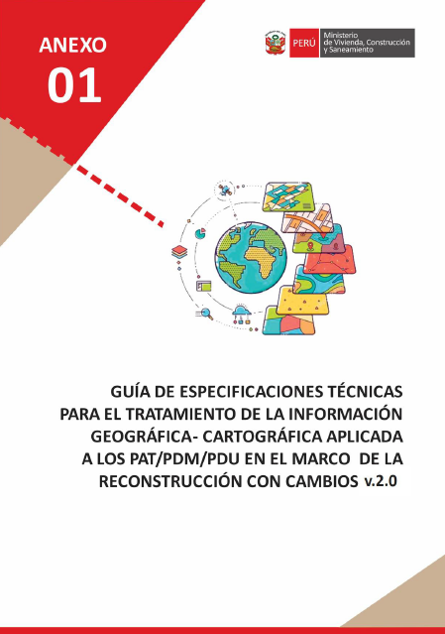
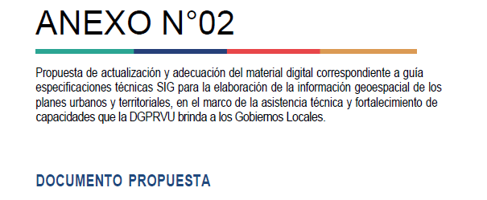
Enmarcar los lineamientos en normas ISO:
  ISO 19100 Información Geográfica y Geomática y Modelos de Calidad: Especificaciones Técnicas y Calidad
Orientar las especificaciones técnicas a la gestión de la información por modelos
Vincular indicadores territoriales con OUN y estrategia para publicar información
Orientar a un modelo basado en servicios web y los principios de una IDE:
  Principio del dato único, principio de responsabilidad única y libertad de método
Estándares

Slide 13
Propuesta de Pasos
Conformar el equipo de trabajo SAM – OUN para revisión y actualización de la guía
Disponer de la última versión para revisión
Revisar el alcance y enmarcar en una guía, lineamientos, buena práctica o especificación técnica
Definir que normas puedes ayudarnos a la estandarización del documento
Insertar el documento en el marco de la Estrategia de Gobierno y Gestión de Datos para el OUN
Establecer la estrategia de adopción de LADM para Perú en el documento y el OUN
Revisar y proponer ajustes a las versiones del documento

